Slide 1
ГАПОУ КК Новороссийский колледж строительства и экономики Кровельные, гидроизоляционные и герметизирующие материалы специальность 54.02.01«Дизайн (по отраслям)» преподаватель Н.В. Плющева

Slide 2
Кровельные материалы
Подвергаются
- периодическому увлажнению и высушиванию
- воздействию солнечных лучей
- нагреву
- замораживанию
- снеговым нагрузкам
- ветровым нагрузкам

Slide 3
Кровельные материалы
Выбор типа материала зависит от:
- Конструктивных факторов (угла наклона
крыши, материала основания)
- Технологических факторов (простота устройства)
- Архитектурно-декоративных (желаемый цвет и
фактура, форма)
- Экономических факторов (стоимость и
долговечность)

Slide 4
Штучные кровельные материалы
1. Дранка (гонт) из древесины
2. Натуральная черепица (плитки из сланца)
3. Керамическая черепица
4. Профилированные стальные оцинкованные листы
5. Металлочерепица
6. Цементно-песчаная черепица
7. Сотовый поликарбонат

Slide 5
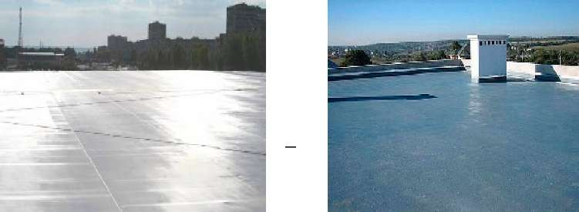
Материалы на основе полимерных связующих
Мембранные – большепролетные полотнища (размеры до 15*60м; т.е. площадь до 900 м2) из высокоэластичного полимерного материала

Slide 6
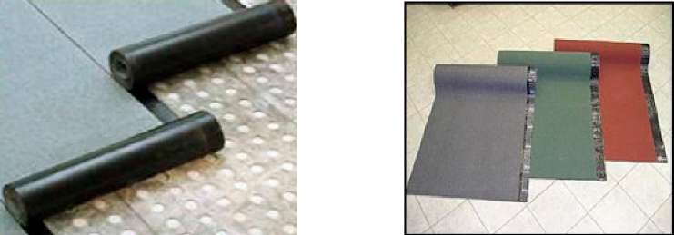
Материалы на основе битумных вяжущих
Рулонные – полотнища (ширина около 1 м, длина 7…20 м), поставляемые на строительную площадку в рулонах

Slide 7
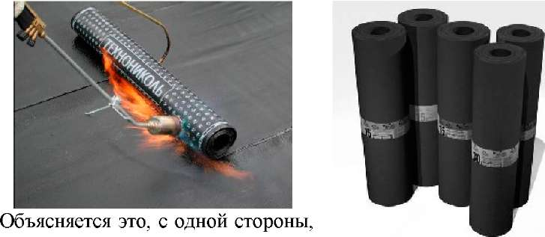
Рулонные материалы
Самые распространенные в России (45…47%). Применяют для плоских (угол наклона 3…6%) кровель, характерных для типовых многоэтажных домов

Slide 8
Рулонные материалы
Пергамин – простейший рулонный материал, получаемый пропиткой кровельного картона легкоплавким битумом. Применяют для нижних слоев кровельного ковра, для устройства пароизоляций.

Slide 9
Рулонные материалы
Рубероид – многослойный материал, получаемый пропиткой картона легкоплавким битумом и последующим нанесением с обеих сторон тугоплавкого битума, наполненного минеральным порошком. Лицевая сторона рубероида покрывается «бронирующей» посыпкой (песком, слюдой), защищающей материал от УФ-излучения, нижняя – порошком из талька, для защиты от слипания.

Slide 10
Недостатки рубероида
Кровля из рубероида и пергамина представляет собой многослойный (3…5 слоев) ковер, выклеиваемый с помощью битумных мастик.
Нельзя устраивать кровли при отрицательных температурах.
Невысокая долговечность (5…6 лет) (гниение картона, старение битума)

Slide 11
Рулонные материалы на основе дегтя
Толь–картон, пропитанный и покрытый с двух сторон дегтем.
Не долговечный (на солнце разрушается через 2-3 года).
Применяют для временных сооружений и в качестве гидроизоляции.

Slide 12
Современные рулонные материалы
Многослойный материал на не гниющей
основе, на которую нанесен толстый слой
битумно-полимерного связующего, с
декоративной посыпкой на верхней стороне
и пленочной защитой от слипания на
нижней
Толщина материалов (3…5 мм) позволяет
устраивать рулонный ковер методом
наплавления в два слоя.

Slide 13
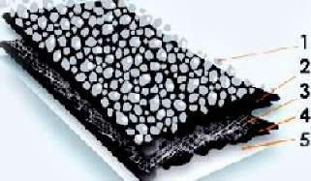
Современные рулонные материалы
Верхняя крупнозернистая
посыпка
2.Битумно-полимерное
вяжущее
3.Основа (стеклоткань,
стеклохолст, полиэстер)
4.Битумно-полимерное
вяжущее
5.Тонкая «сгораемая
пленка»
«Филизол», «Изопласт», «Технониколь» и т.д.
Срок службы до 20 лет

Slide 14
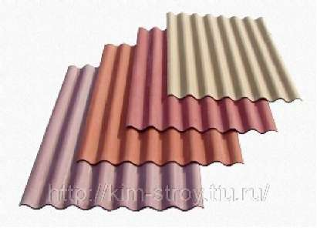
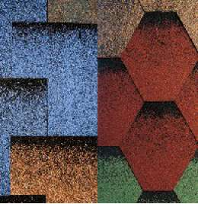
Материалы на основе битумных и полимерных связующих
Штучные и листовые – мелкоразмерные полосы и листы

Slide 15
Ондулин
Волнистые листы картона, пропитанные битумом и окрашенные с лицевой стороны атмосферостойкой полимерной краской.
Размер 2000*1000 мм, толщина 3мм
Возможна укладка по старому кровельному покрытию
Долговечность более 30 лет

Slide 16
Мягкая черепица
Штучный материал, получаемый вырубкой из рулонного полотна фигурных полос, которые при укладке напоминают кровлю из натурального шифера
Размер 900(1000)*350(400)мм

Slide 17
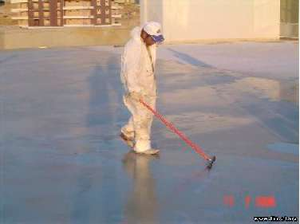
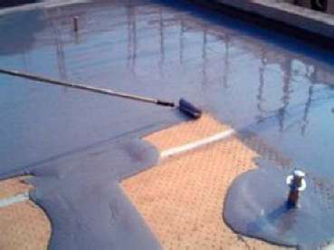
Материалы на основе битумных и полимерных связующих
Мастичные – вязкие жидкости, образующие водонепроницаемую пленку после нанесения на изолируемую конструкцию

Slide 18
Гидроизоляционные материалы

Slide 19
Гидроизоляционные материалы
Подвергаются
- постоянному воздействию влаги или агрессивных водных растворов
- развитию гнилостных процессов
Должны быть
- водонепроницаемыми
- долговечными
- гнилостойкими
- технологичными и экономичными

Slide 20
Гидроизоляционные материалы
Антифильтрационная гидроизоляция применяется для защиты от проникновения воды в подземные и подводные сооружения (подвалы, транспортные тоннели, плотины), а также для защиты от утечки эксплуатационно-технических или сбросных вод (каналы, туннели и др. водоводы, бассейны, отстойники, резервуары и др.).

Slide 21
Гидроизоляционные материалы
Антикоррозионная гидроизоляция предназначена для защиты материала сооружений от химически агрессивных жидкостей и вод, агрессивного воздействия атмосферы и от электрокоррозии, вызываемой блуждающими токами (опоры линий электропередач, трубопроводы и др. подземные металлические конструкции).

Slide 22
Герметизирующие материалы
Материалы, предназначенные для герметизации стыков наружных стеновых панелей в крупнопанельном домостроении, осадочных и температурных швов в строительных конструкциях, мест примыкания оконных и дверных блоков и т.д.

Slide 23
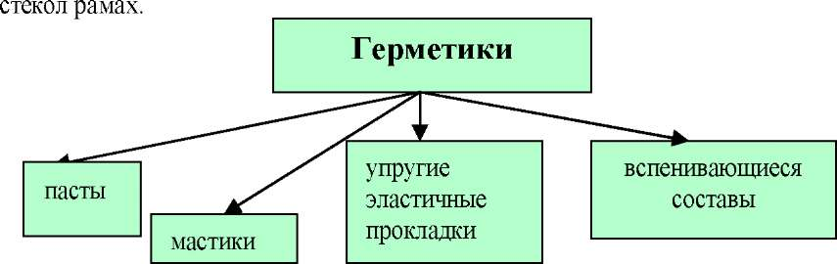
Герметизирующие материалы

Slide 24
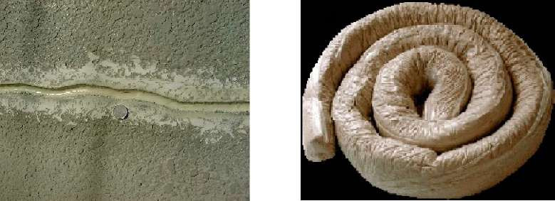
Герметизирующие мастики
Получают на основе пластично-вязких полимерных продуктов.
Основное требование - высокая деформируемость и адгезия к материалу шва (например, к бетону).

Slide 25
Высыхающие мастики
Изготовляют на основе качественных природных масел.Наполнителями в них являются: мел, полевой шпат, асбестовое волокно и др. В свежем состоянии они представляют собой пластичные массы, в которых находится масло, которое со временем окисляется и тогда мастика твердеет.
Непригодны для уплотнения различных стыков между панелями из-за своей малой пластичности (размер при удлинении не более 25%).
Имеют малый срок эксплуатации, обычно не превышает 2 года.

Slide 26
Невысыхающие мастики
Получают на основе полиизобутилена – термоэластопласта, сохраняющего эластичность при температурах от +80 до -60ºC.
Содержат тонкодисперсный наполнитель (мел или тальк) и мягчитель (масло).
Водо- и атмосферостойкая, отличная адгезия к большинству материалов.
Нагнетается в швы с помощью шприцов, наполненных составом, со сменными патронами.

Slide 27
Отверждающиеся мастики
Получают из каучуков
Отверждение происходит за счет введения отвердителей (вулканизаторов) или влагой (кислородом воздуха)
Наибольшее применение получили тиоколовые, силиконовые и полиуретановые герметики

Slide 28
Монтажные пены
Жидкие полимерные составы, отверждающиеся на воздухе. Расфасованы в баллончики. При нажатии на клапан из него выходит струя вязкой жидкости, моментально вспучивающаяся и затвердевающая в виде пены через несколько часов.
Обеспечивает гидро- и теплоизоляцию в шве.

Slide 29
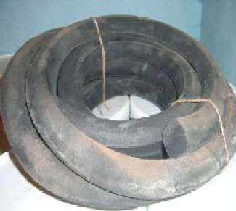
Штучные герметики
Жгуты (имеют круглое поперечное сечение и пористую структуру). Они эластичны и устанавливаются в шов в обжатом состоянии.
Гернит – пористый эластичный жгут коричневого
цвета (D=20…60мм, длиной до 3 м).
Устанавливают на мастику.

Slide 30
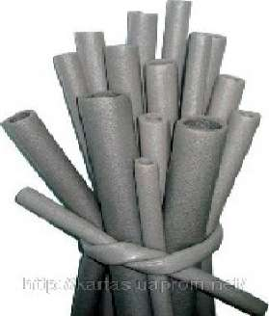
Штучные герметики
Вилатерм – жгут белого цвета, полый внутри, получаемый из вспененного полиэтилена.
Сохраняет эластичность
при низких температурах.
Используется для изоляции
труб.

Slide 31
Литература
1. Байер В.Е. Архитектурное материаловедение. – М.: Стройиздат, 2017.
2.Машкин Н. А. Материаловедение. Курс лекций : учеб. пособие / Н. А. Машкин [и др.] ; под ред. Н. А. Машкина ; Новосиб. гос. архитектур.-строит. ун-т (Сибстрин). – Новосибирск : НГАСУ (Сибстрин), 2017. – 104 с.
3.Барабанщиков Ю.Г. Строительные материалы и изделия – М., Издательский центр «Академия», 2017

